Slide 1
Centrum Kształcenia Zawodowego i Ustawicznego w Morawicy
Terapeuta zajęciowy

Slide 2
Kształcenie dla zawodu Terapeuta zajęciowy od roku szkolnego 2017/2018 prowadzone jest w Policealnej Szkole dla Dorosłych.
Nauka na tym kierunku trwa 2 lata (4 semestry). Plan zajęć dostosowany jest do osób pracujących.

Slide 3
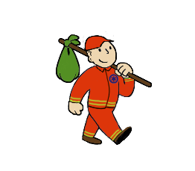
Czym zajmuje się Terapeuta zajęciowy? Zadania zawodowe:
dbanie o bezpieczeństwo podopiecznych,
motywowanie podopiecznych do rozwijania zainteresowań, w celu podnoszenia ich kompetencji społecznych,
uczenie podopiecznych wykonywania czynności przydatnych w życiu codziennym,
przeprowadzanie wywiadów z podopiecznym oraz wywiadu środowiskowego, określającego sytuację podopiecznego,
diagnozowanie stanu funkcjonowania podopiecznego w sferze bio-psycho-społecznej oraz określanie jego predyspozycji i możliwości,
dbanie o wieloaspektową rehabilitację i aktywizację podopiecznych,
przygotowywanie planów terapii i sporządzanie dokumentacji terapeutycznej.

Slide 4
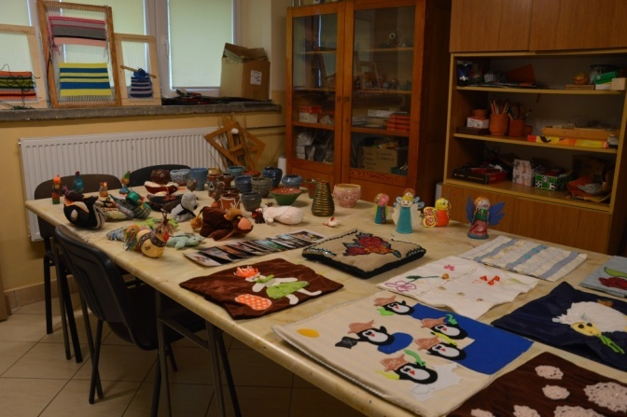
Miejsce wykonywania pracy
Terapeuta zajęciowy wykonuje swoją pracę głównie w pomieszczeniach – salach/ pracowniach, ale również na otwartej przestrzeni.
Charakter pracy
Praca terapeuty zajęciowego wymaga współpracy z innymi specjalistami: psychologiem, fizjoterapeutą, lekarzem, pedagogiem.

Slide 5
Informacje dla osób z niepełnosprawnością
Istnieje możliwość wykonywania zawodu przez osoby z niepełnosprawnością, o ile pozwalają jej na to warunki zdrowotne. Ostateczną decyzję o braku przeciwwskazań zdrowotnych do kształcenia w zawodzie podejmuje zawsze lekarz medycyny pracy.

Slide 6
Oferujemy:
Bezpłatną naukę w szkole z ponad 50 – letnią tradycją
Praktyki w Wielkiej Brytanii i w Portugalii
Bardzo wysoki % zdawalności egzaminu potwierdzającego kwalifikacje w zawodzie
Wykwalifikowaną kadrę pedagogiczną
Profesjonalne pracownie

Slide 7
Wymagane dokumenty do zapisu:
Wniosek o przyjęcie
Świadectwo ukończenia szkoły średniej.
Zaświadczenie lekarskie/od lekarza medycyny pracy, wydawane na podstawie skierowania wydanego przez szkołę/
2 zdjęcia /legitymacja i indeks/
/Dodatkowo/ dokumenty potwierdzające: wielodzietność rodziny kandydata, niepełnosprawność kandydata, dziecka lub osoby bliskiej, nad którą kandydat sprawuje opiekę, samotnego wychowywania dziecka przez kandydata/jeśli dotyczy/

Slide 8
Tak kształcimy

Slide 9
Współpraca ze stowarzyszeniem Chwytaj Szanse
W ramach przedmiotu Prowadzenie Terapii Zajęciowej
uczniowie/słuchacze mają możliwość uczestniczyć w zajęciach praktycznych prowadzonych przy współpracy Stowarzyszenia Chwytaj Szanse.

Slide 10
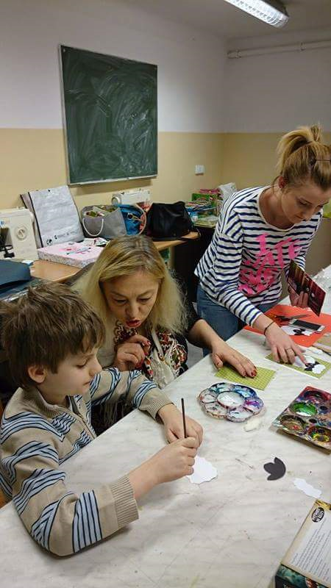
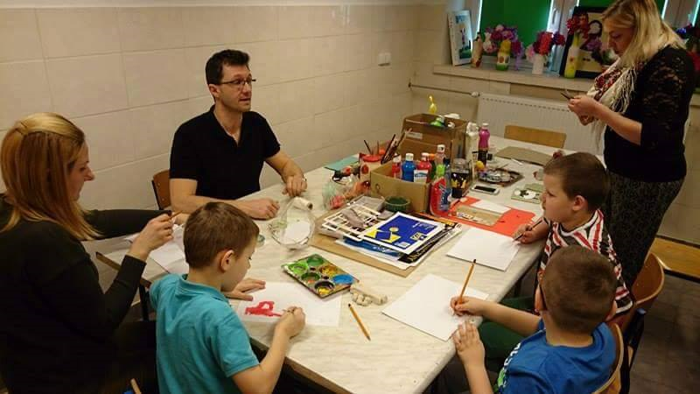

Slide 11
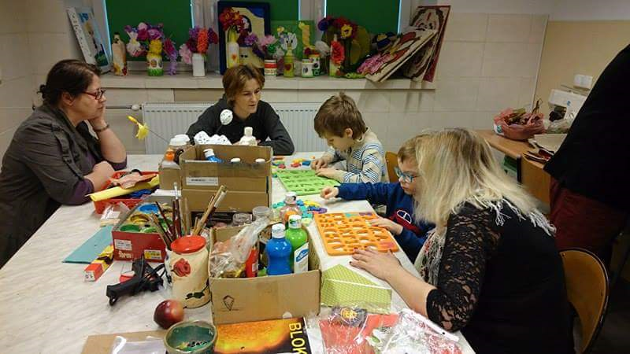

Slide 12
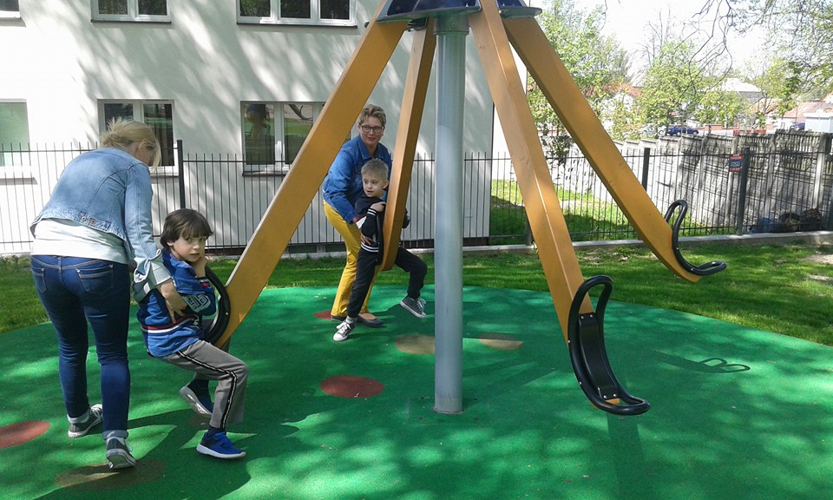

Slide 13
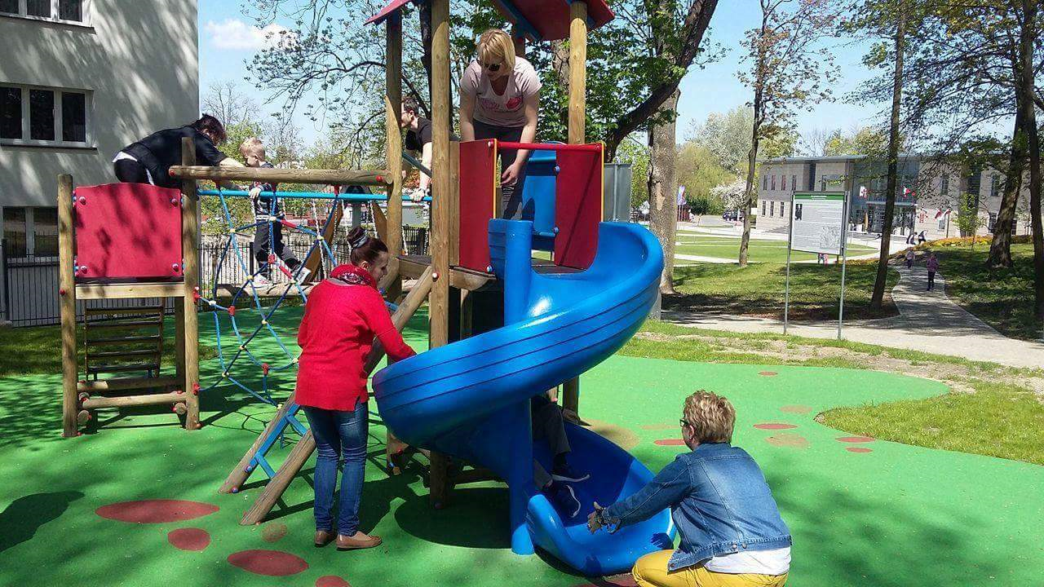

Slide 16
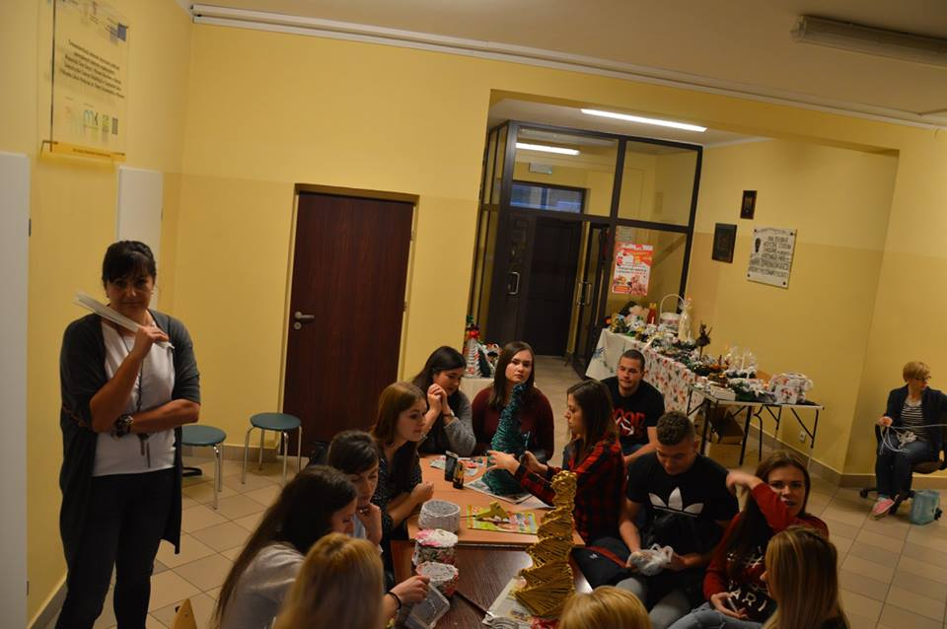

Slide 20
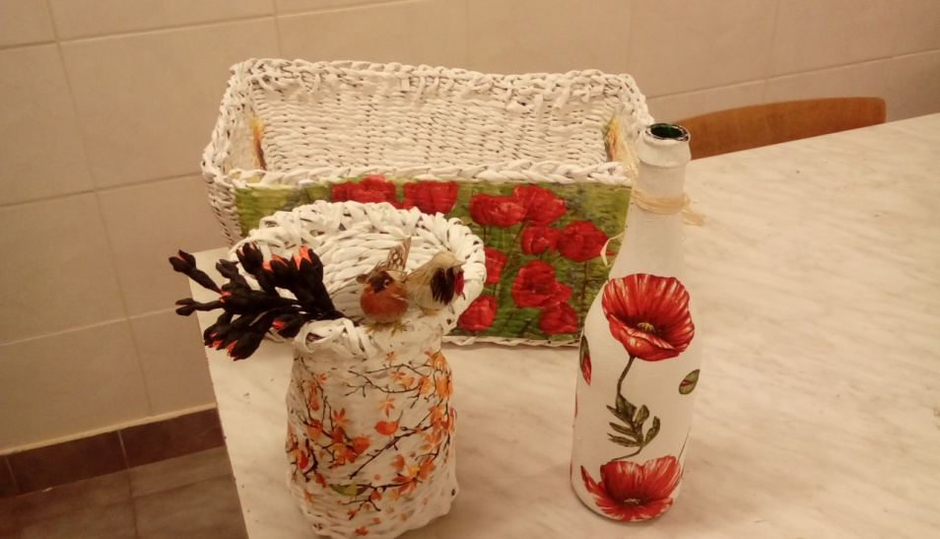
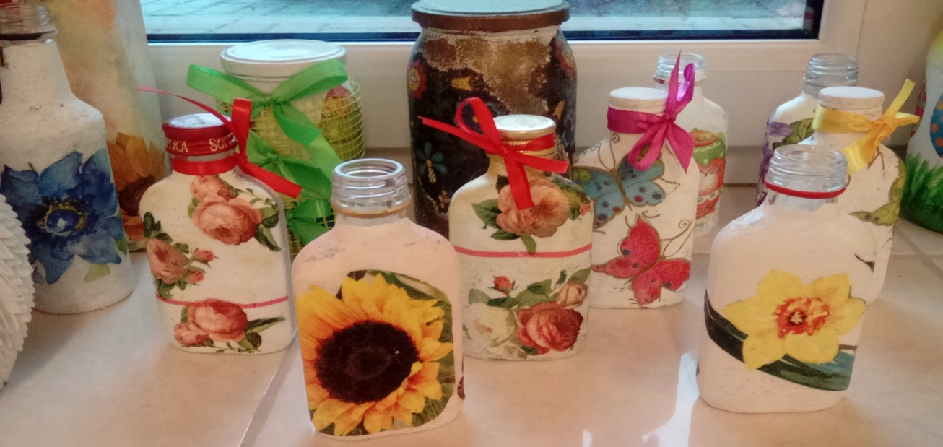
Nasze prace

Slide 23
ZAPRASZAMY
Czekamy właśnie na Ciebie
Centrum Kształcenia Zawodowego
i Ustawicznego ul. Kielecka 7 26-026 Morawica
tel. 41 311-46-80, 41 311-40-48,
517-027-622
szkolamedyczna@o2.pl

